Slide 1
第二讲 半导体光电子器件中的双异质结构与横模
集成光电子学国家重点实验室

Slide 2
第二章 半导体光电子器件中的双异质结构与横模
2.1 半导体光电子器件的基本结构
2.2 半导体光电子器件中的模式
2.2.1 TE、TM模及其物理意义
2.2.2 横模及其物理意义
2.4 器件的远场与相差

Slide 3
2.1半导体光电子器件的基本结构
纵向（z轴）材料均匀分布，端面为解理面，具有一定的反射，为激光器提供光反馈。
x
y
z

Slide 4
2.1半导体光电子器件的基本结构
侧向(x轴)存在一个三明治结构——中间部分是有源层，材料的带隙小，且折射率大，能对载流子和光都加以有效的约束
E
P
N
导带
价带
GaAlAs
GaAs
GaAlAs
x

Slide 5
2.1半导体光电子器件的基本结构
横向（y轴）的模式限制主要有两种机理：
1. 增益导引 2. 折射率导引

Slide 6
2.1半导体光电子器件的基本结构
增益导引结构
折射率导引结构
2~10um
Au/Cr
Au/Cr
SiO₂
p⁺-GaAs
P
p-GaAlAs
p-GaAlAs
GaAs
n-GaAlAs
N
p-GaAlAs
n-GaAlAs
n-GaAlAs
Au/Ge/Ni
Notes:
此页添加两种导引的具体做法

Slide 7
2.1半导体光电子器件的基本结构
脊波导（Ridge Waveguide）
Au/Cr
SiO₂
P
GaAlAs
GaAs
N
GaAlAs
Notes:
此页为补充内容

Slide 8
2.2 半导体光电子器件中的模式
Notes:
此页公式无误

Slide 9
2.2 半导体光电子器件中的模式
Notes:
此页公式无误

Slide 10
2.2 半导体光电子器件中的模式
Notes:
此页公式2.2.23无误，需要注意K₀²应该为k₀²，表示ω²μ₀ε₀，即真空中光波矢的平方

Slide 11
2.2 半导体光电子器件中的模式
Notes:
此页公式无误

Slide 12
2.2 半导体光电子器件中的模式
令上式中实部、虚部分别相等，得：
(2.2.33)
(2.2.34)
其中， 分别为有源区折射率的实部和虚部。
进而，可由坡印廷矢量 导出增益g或损耗 ：
(2.2.35)
(2.2.36)
Notes:
此页公式2.2.35 定义式无误，另外2.2.36需要2.2.30得出

Slide 13
TE、TM模及其物理意义
Notes:
需说明，只有E_{y}不为0是针对E的三个分量而言，不涉及H

Slide 14
TE、TM模及其物理意义
Notes:
此页公式无误，2.3.15的前提是σ=0

Slide 15
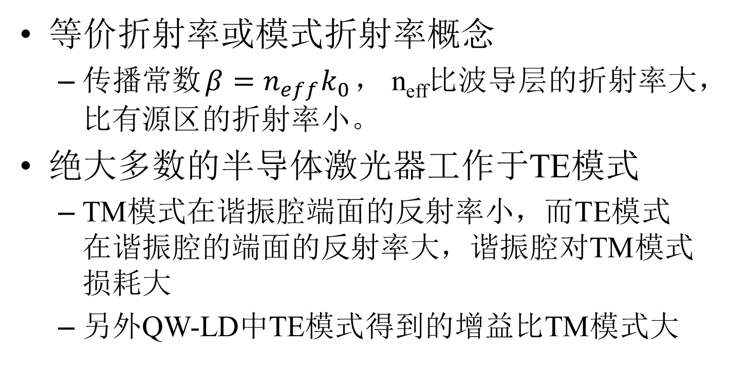
TE、TM模及其物理意义
等价折射率或模式折射率概念
传播常数$β=n_{eff}k_{0}$， n_{eff}比波导层的折射率大，比有源区的折射率小。
绝大多数的半导体激光器工作于TE模式
TM模式在谐振腔端面的反射率小，而TE模式在谐振腔的端面的反射率大，谐振腔对TM模式损耗大
另外QW-LD中TE模式得到的增益比TM模式大
Notes:
此页第一条原在本节最后，提前

Slide 16
TE、TM模及其物理意义
对于应变多量子阱激光器，
压应变多量子阱（CSMQW）g_{TE}>g_{TM}
张应变多量子阱（TSMQW）g_{TM}>g_{TE}
DFB－LD中，由于光反馈机理不同，TE、TM模的损耗差别很小，TE、TM模可能同时存在
Notes:
此页第一条为补充

Slide 17
TE、TM模及其物理意义
波导尺寸和增益分布可以控制横模
基横模有一个峰值，一阶横模有双峰, 二阶横模有三个峰
高阶横模有多个强度峰，损耗大，不易起振

Slide 18
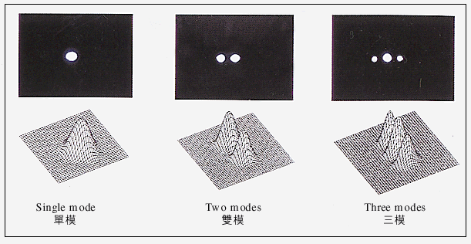
横模近场电场强度分布
Fundamental mode
1st-order mode
2nd-order mode

Slide 19
纵模场分布

Slide 20
对TE、TM模式的理论分析
有源区光限制因子Γ_{i}：表示光限制在有源层内的程度，定义为有源层内的光功率与有源层内外的总光功率之比：

Slide 21
对TE、TM模式的理论分析
材料增益g和模式增益g_{mod}(modal gain)的关系
由于Γ_{i}对于不同的模式并不相同，所以g_{mod}是模式相关的，即对不同的模式增益也不一样
Notes:
最有一条为补充

Slide 22
2.3 器件的远场与相差
近场为输出端解理面附近光场的分布
最直观地反应了横向模式的分布
测量近场困难，需用足够高分辨率的摄像机
远场为激光光束离开输出腔面一定距离后在空间上的分布
发散角
像差
远场图

Slide 23
2.3 器件的远场与相差
光束发散角
半功率(3dB)处全角(FWHM)
在激光器的结平面上，
垂直于激光器的结平面的方向上，光束发散角θ⊥与介质界面上的折射率差和有源层的厚度有关，

Slide 24
2.3 器件的远场与相差
像差：半导体激光器输出光束在平行于和垂直于结平面的方向上存在两个焦点
如果两个焦点不重合，即 ，即存在像差
一般有
解决方案：(1)使用柱面透镜；(2)集成一个beam converter
Notes:
此页与上页调整了内容位置

Slide 25
2.3 器件的远场与相差

Slide 26
2.3 器件的远场与相差
测量远场：
以激光器发射端面为球心，在轴线附近沿以R为半径的球面，扫描测量激光光强。为了提高分辨率，可在光探测器前加一狭缝。
可根据远场图考察基横模：只有单峰，并且θ//、θ⊥为固定值
对LD与光纤的耦合有指导意义，θ//、θ⊥越小，越容易

Slide 27
2.3 器件的远场与相差
FFP与LD内部端面场分布的关系：满足傅里叶变换的关系
Notes:
此页公式需要核实，另外考虑是否保留？

Slide 28
大作业一
波导结构如下图所示。其中1区折射率为3.29,厚度为t₁，2区折射率为3.45, 厚度为0.15μm, 3区折射率为3.59, 厚度为0.1μm, 4区折射率为3.29, 厚度为t_{c}

Slide 29
大作业一
问题1：假定波长为880nm，t_{c}＝∞和t₁＝∞时，求TE模的传播常数，等价折射率，有源区光限制因子，以及光场的分布，并画图表示；
问题2：t_{c},t₁在什么范围内合适？为什么？

